Slide 1
生產管理期末報告
王品個案
企研一 M014011031 李宜修
企研一 M014011030 陳逸瓏
企研一 M014011014 羅毓明
資管四 B984020030 張勝峰

Slide 2
大綱
個案簡介
四大採購絕招
流程標準化與服務差異化
王品成功的關鍵
結論

Slide 3
個案簡介-王品

Slide 4

公司名稱：王品餐飲股份有限公司
負責人：戴勝益
營業項目：餐飲服務業
成立時間：1993年
資本額：6億1500萬
員工人數：9000人
總店數：227家連鎖直營店
旗下品牌：11家

Slide 5
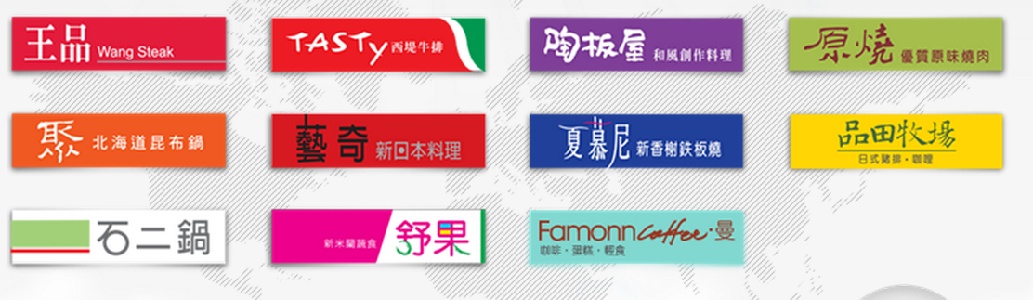
王品版圖
王品牛排
TASTy西堤牛排
陶板屋和風創作料理
原燒優質原味燒肉
聚 北海道昆布鍋
藝奇 新日本料理
夏慕尼新香榭鉄板燒
品田牧場日式豬排‧咖哩
石二鍋 石頭鍋‧涮涮鍋
舒果 新米蘭蔬食
曼咖啡

Slide 6
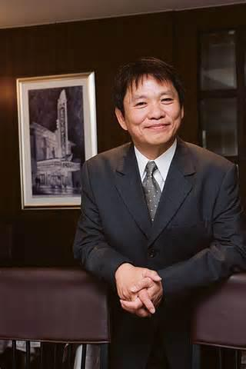
董事長簡介
姓名：戴勝益
生日：1953年12月10日
擁有11個品牌，身價破17億鎂
經營理念：『誠實、群力、創新、滿意』
龜毛家族與憲法

Slide 7
４大採購絕招，有效降低成本
沈榮祿
現任王品集團採購部總監

Slide 8
４大採購絕招
計畫性採購
研發菜色
與廠商策略合作
組織變革

Slide 9

計畫性採購
「採購，就是在對的時間，用對的價格，買到對的商品。」

Slide 10
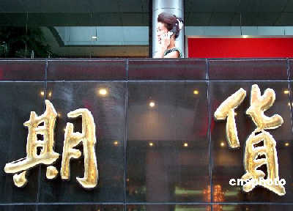
計畫性採購
一般餐廳－隨機採購
王品餐廳－期貨採購

Slide 11
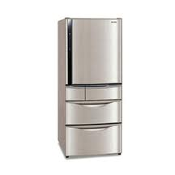
計畫性採購
在相對低點買足安全庫存量
  儲存成本遠小於隨機採購的成本

Slide 12
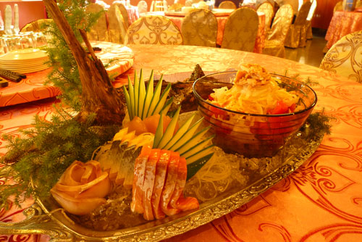
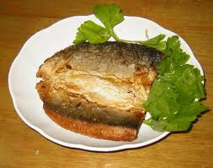
研發菜色
「在食材決定時，採購成本就已經決定。」

Slide 13
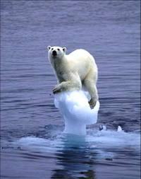
研發菜色
在設計菜色階段，採購就要適時地加入
  採購需要告知當季的價格及趨勢已擬定新菜單

Slide 14
與廠商策略合作
「採購，就是要砍掉不對的利潤。」
  重要商品－兩家以上的供應商－低風險
  次要商品－單一供應商－議價力大

Slide 15

與廠商策略合作
王品與供應商
  互相交換市場訊息的「策略聯盟」

Slide 16
組織變革
「因應策略改變自身架構」
  過去－蔬菜類各店自理
  現在－統一採購，成本下降23%
將非核心能力外包
  將非核心專長的食物調理外包

Slide 17
「流程標準化，服務差異化」
王品集團總管理處訓練總監張勝鄉

Slide 18
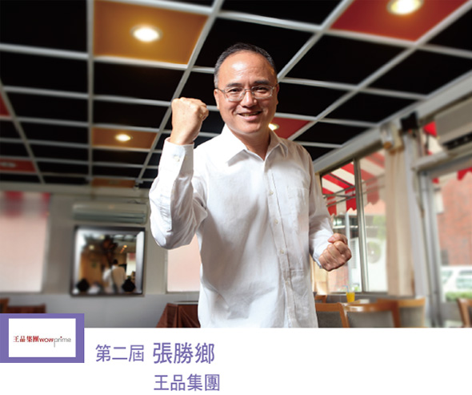
服務生須於客人：
「入座一分鐘內，送上冰水和菜單」、
「點餐後三分鐘，就要送上熱麵包」、
「水杯的水少於一半時，一分鐘內要加水」。

Slide 19
完善的教育訓練系統
六大組課程：行政、接待、訓練、訂貨、排班和維修，共計200～300個教育學分
店長以上則必須完成管理師課程及300個社會學分：一生要去100個國家、爬100座山岳、每年要吃100家餐廳。

Slide 20
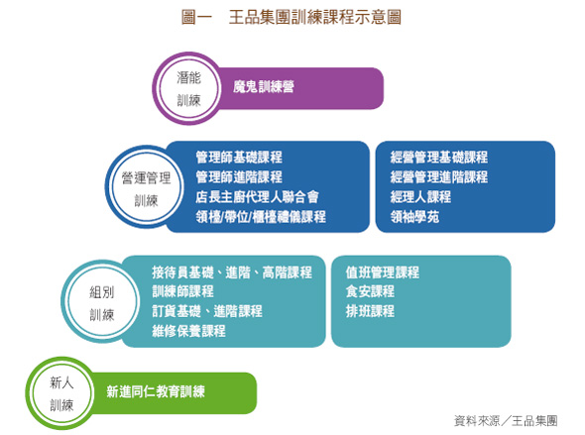

Slide 21
複製成功經驗：SOC標準化
1996年引進
師法自麥當勞（McDonald’s）的「工作站觀察檢查表」（station observation checklist, SOC）
融合王品的企業文化與價值觀

Slide 22
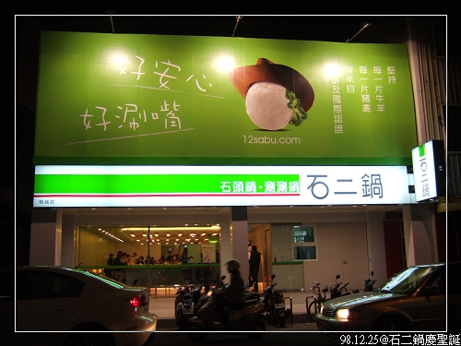
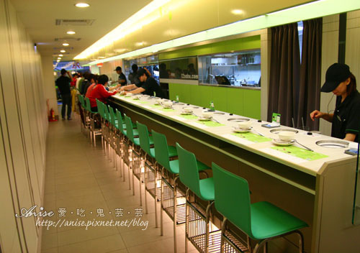
以顧客的角度出發
從踏進餐廳到用餐結束離開，是一系列體驗的開始。
共同的服務用語及動作

Slide 23
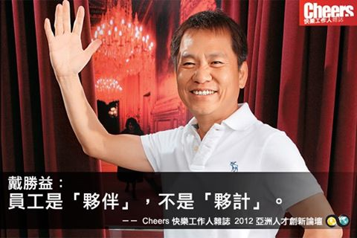
以員工的角度出發
外型與內心
動作流程
敏感度
團隊精神
其他注意事項

Slide 24
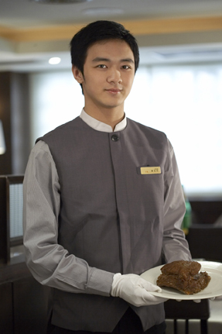
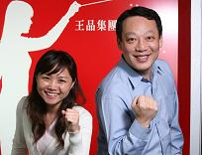
共同制訂SOC：員工與店長集思廣益
共識的建立，將標準訂在60分
除了know-how外，why 與 what 同樣被重視

Slide 25
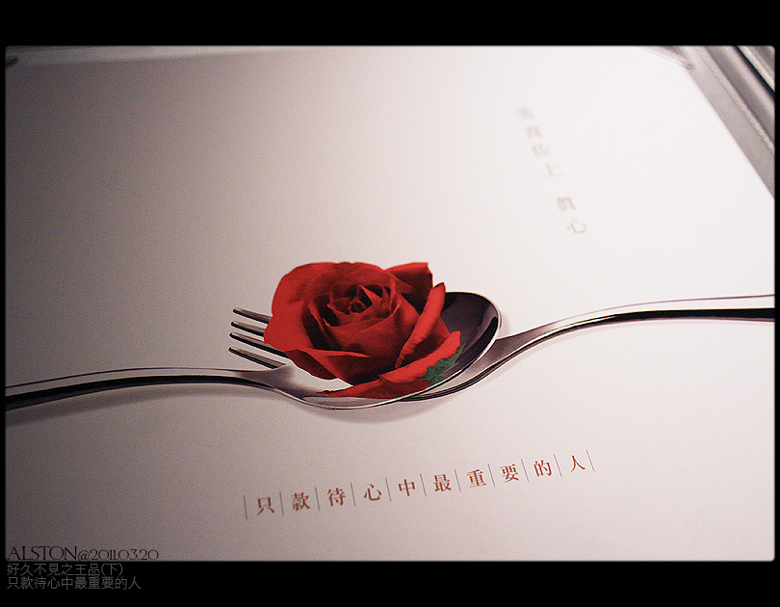
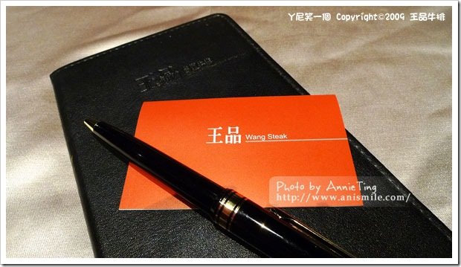
顧客意見回饋
用餐建議卡：每個月回收超過30萬張
問題分類：找出問題工作站
人為因素或流程瑕疵

Slide 26
王品的成功關鍵

Slide 27
複製成功經驗，賣的不只是餐點
與員工共同制定標準化並制定手冊、營運規則。
每一次和顧客的互動，就是一個產品。
（餐飲服務業賣的不只是一個餐點，而是一套服務流程。）
點餐、管理系統電腦化。
Notes:
標準作業流程，不但可以確保食物和服務品質維持一致、不走調，還可以迅速複製，快速展店；至於套餐化的做法，則有助於有效控制食物成本，便於計算來客數。
透過各種銷售數字、客戶資料的交叉分析，找出有用的情報。例如：透過出菜紀錄，可看出當季哪個套餐賣得特別好，進而從中分析顧客對菜色的偏好，並加強菜色設計。
王品SOC的每條內容，都是由基層員工和店長討論出來的，一方面是他們最了解實際操作的過程，另一方面則是唯有員工大從心理認同，否則再多的規定也是形同虛設。

Slide 28
人才任用與科技改善流程
人才當地化
同事皆我師
顧客「滿意度」監測、系統化
（如：臉書、留言板、意見卡等）
行銷科技系統輔助
（除網路行銷外，結合QR-Code系統)
Notes:
每個服務人員在嚴謹的服務標準流程受訓下，皆是另一位服務人員學習之對象，透過相互學習方式，讓內部員工的服務水準提高，進而擴展、提升至外部顧客服務之水準。另外，於外部服務上，若有顧客以電話鼓勵服務人員，該名同仁便能獲得1000元獎勵
臉書、顧客意見卡、留言版以針對負面評論或是疑問進行立即性消毒與解答。
將各品牌的資訊置入，讓顧客可以很輕易透過智慧型手機立即了解目前的優惠活動與品牌訊息。

Slide 29
服務差異化
「不只滿足顧客，還要讓顧客感動」的理念。
重視顧客滿意度，提供客製化服務。
重視顧客意見，透過顧客填寫「用餐建議卡」改善服務品質。
Notes:
不要問誰對即時事顧客的錯，但是顧客「不開心的感受」卻絕對是真的。
如果顧客滿意度不佳，集團總部會勒令該店降低客量，藉以提升服務的品質與密度誰錯。
生日、紀念日送蛋糕及賀卡，並拍照表框給顧客留念。對於１２歲以下的小朋友，送玩具分散小孩注意力讓大人專心用餐。

Slide 30
服務差異化－顧客關係管理
發展完善的會員管理機制。
以「顧客滿意度分析」做為管理改善之標的。
一切由主管處理顧客的「不滿意」。
進行價格「區隔」以鞏固忠實的老顧客。
Notes:
依集團旗下餐廳品牌的特性，寄送不同的電子文宣給他們。
透過問卷，確保所有的顧客得到一致的滿意服務
顧客特殊日回饋、貴賓菁英本寄送

Slide 31
【搏感情】理念-感動行銷
顧客是我們的恩人，薪水是客人給的。
提供24小時0800服務專線，傾聽顧客意見。
貴賓用餐建議卡
訊息公開化
公益行銷，回饋社會
Notes:
顧客和他們是主人和貴賓的關係，這裡沒有服務生，只有主人與貴賓。
王品的0800服務專線由四位小姐負責24小時接聽，主要在「傾聽」顧客的意見，並把重要訊息及時利用網路連線傳遞到總公司及各分店，能及時反應顧客的要求，也能達到各加據點的良性競爭。
王品集團董事長戴勝益說：「顧客的滿意度，不等於顧客的忠誠度。」因此在追求顧客滿意之餘，最重要的，是要能打動顧客的心。
採取傾聽、再傾聽，甚至高階主管還得親自登門拜訪，使顧客能充分體會到王品的誠心真意。

Slide 32
結論

Slide 33
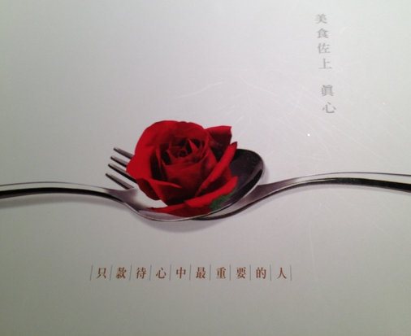
優良的企業模範
成本控管
品質管理
品牌策略
顧客管理

